Slide 1

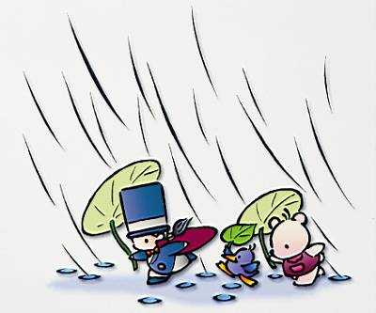
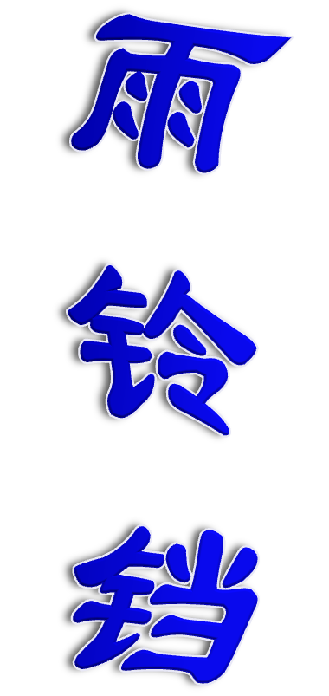


Slide 2
教学流程
1、音 乐 导 入
2、学 习 生 字
3、感 情 读 文
4、课 外 延 伸
5、布 置 作 业

Slide 3

shā
xiǎng
沙 响

Slide 4
fáng
chuàn
房 串

Slide 5
zhāo
hū
招 呼

Slide 6
kuài
xīn
快 新

Slide 7
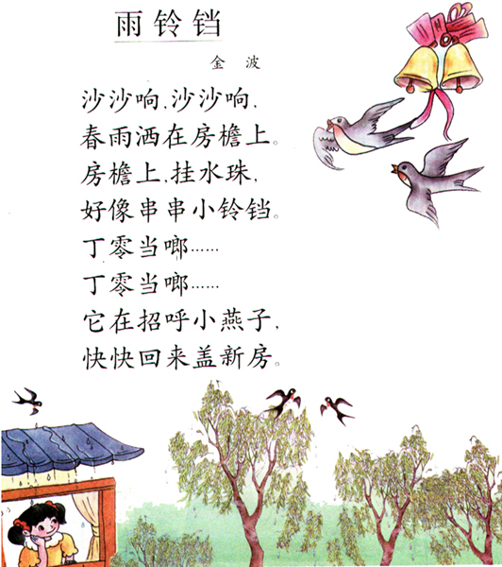


Slide 8

课外延伸：
1、积累描写“雨”的词。
2、春雨会落到哪里？
3、春雨会招呼谁？

Slide 9
课外作业：
1、有感情的朗读并背诵全文。
2、写会8个生字。

